Slide 1
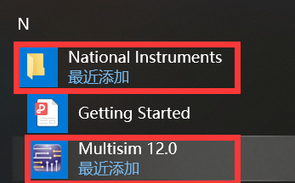
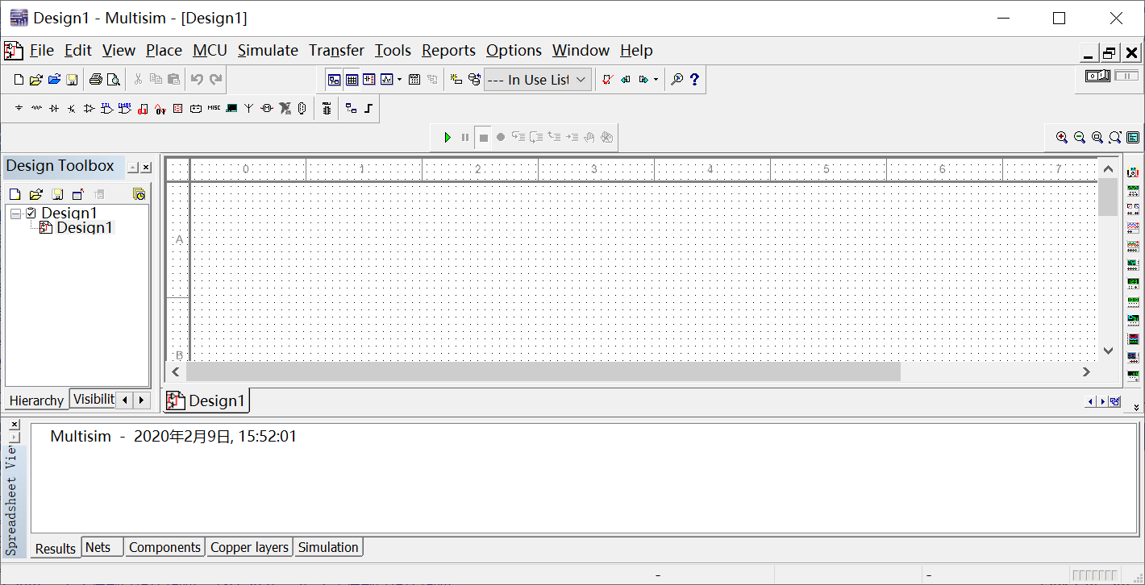
Multisim12简易教程
打开Multisim12
通过Windows开始菜单
找到National Instruments(美国国家仪器有限公司)
打开Multisim12

Slide 2
教程内容
基本介绍
搭建电路的基本过程
认识部件

Slide 3
基本介绍
仿真运行键
仿真停止键
部件工具条
放置元件、电源、信号源、显示器件等
仪器工具条
放置 示波器、瓦特仪等

Slide 4
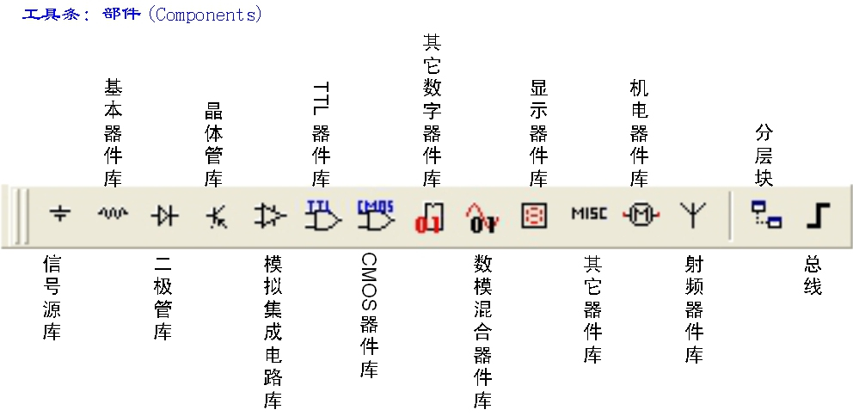
工具条：部件(Componts)

Slide 5
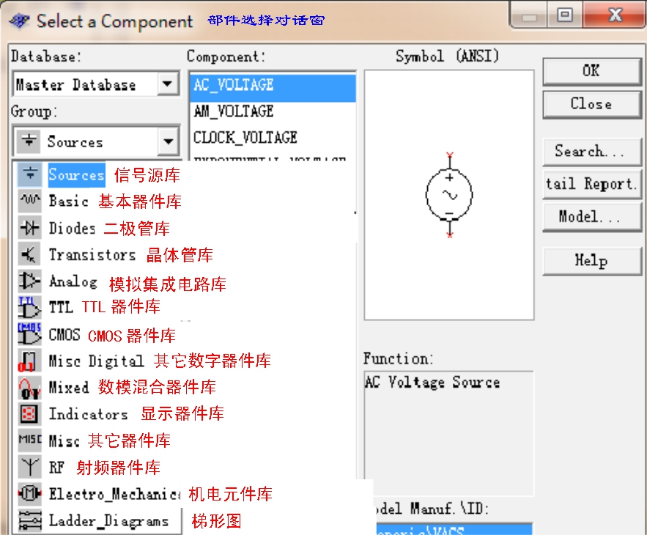

Slide 6
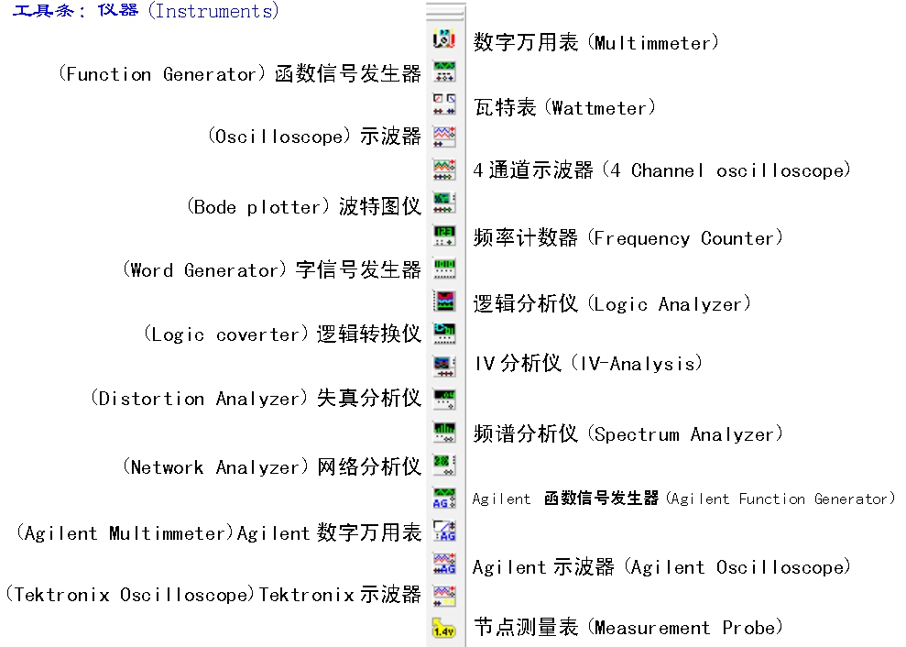
工具条：仪器(Instrumens)
返回菜单

Slide 7
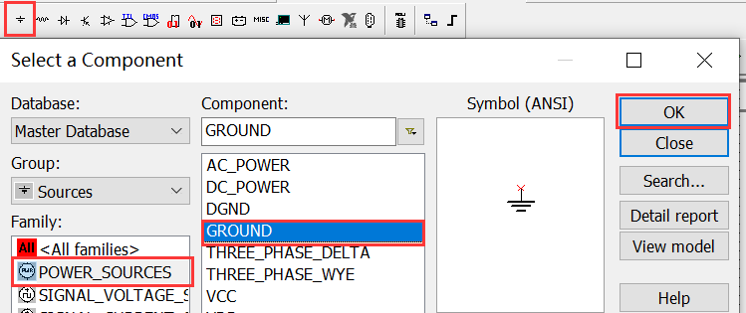
搭建电路过程：放置部件
举例：放置公共接地端
注意：仿真必须有公共接地端，不能省略

Slide 8
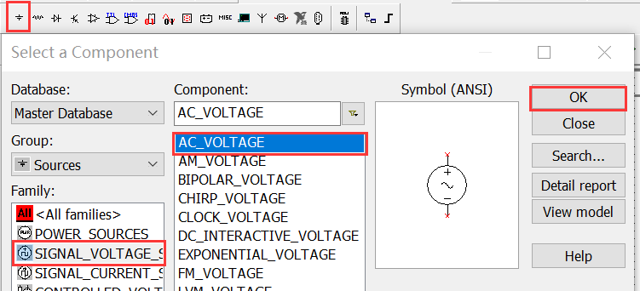
搭建电路过程：放置部件
举例：放置信号源（AC_VOLTAGE）

Slide 9
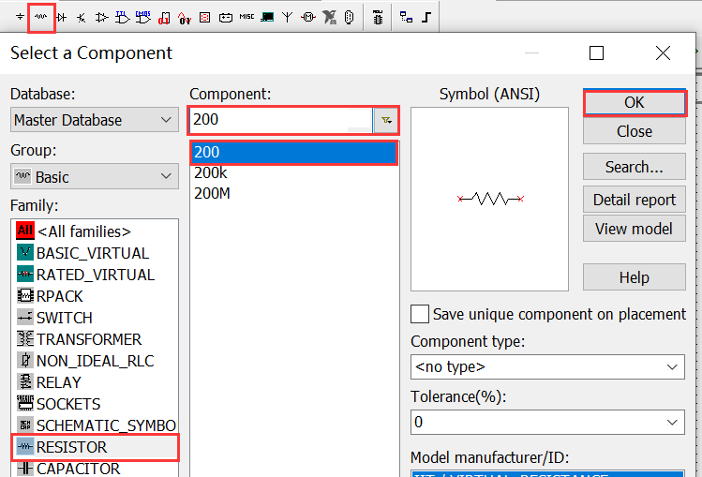
搭建电路过程：放置元件
举例：放置电阻200Ω
过滤
电阻

Slide 10
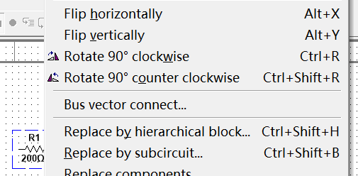

搭建电路过程：调整部件方向
举例：转动电阻方向
顺时针旋转90度
点鼠标右键

Slide 11
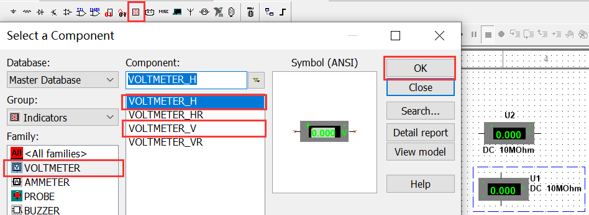
搭建电路过程：放置仪器
举例：放置电压表
选项只是
导线方向
正负极不同
电压表

Slide 12
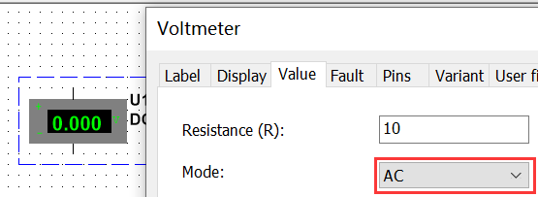
搭建电路过程：调整仪器参数
举例：电压表改为交流(AC)模式
双击鼠标左键

Slide 13
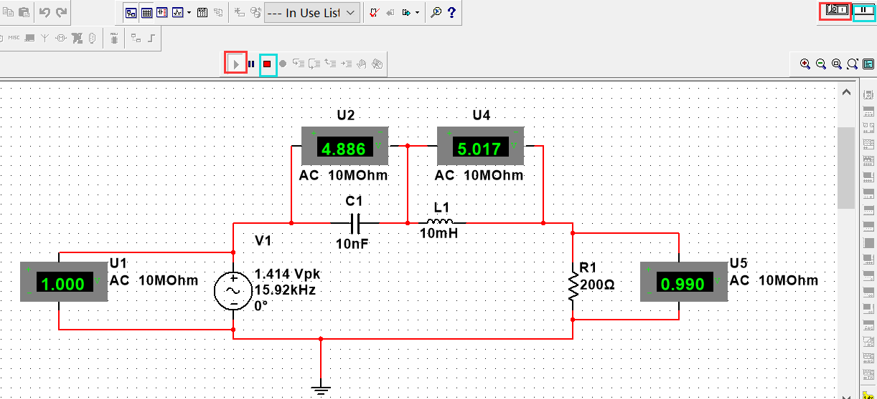
搭建电路过程：连线和仿真
仿真运行键
仿真停止键
返回菜单

Slide 14
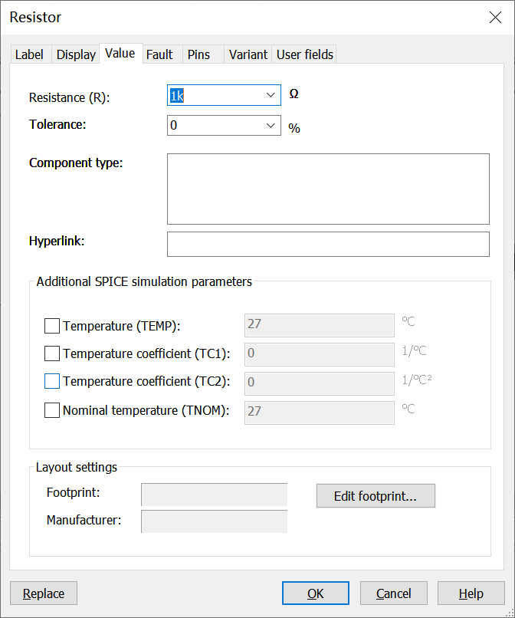
搭建电路过程：替换元件
返回菜单

Slide 15
认识部件
源
元器件
显示器件
地（GROUND）
注：电路必须有接地
电源（POWER_SOURCES）
  直流电源(DC_POWER)
  交流电源(AC_POWER)
信号电压源
  交流电压源(AC_VOLTAGE)
电阻
可调电阻
电容
电解电容
电感
整流桥
稳压二极管1N4462
三极管
运算放大器741
74LS00
74LS20
74LS160
电压表
电流表
指示灯
数码管
仪器仪表
瓦特表(功率表)
两路示波器
四路示波器
Tektronix示波器
数字万用表

Slide 16
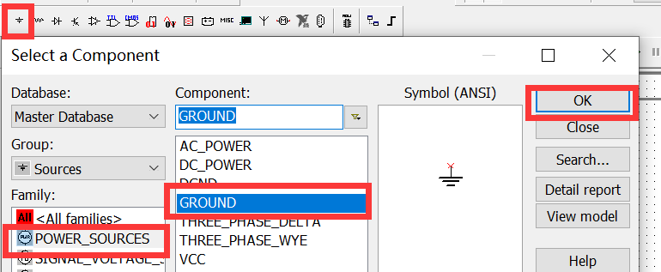
部件：地(GROUND)
注：电路中必须有地
返回部件索引页

Slide 17
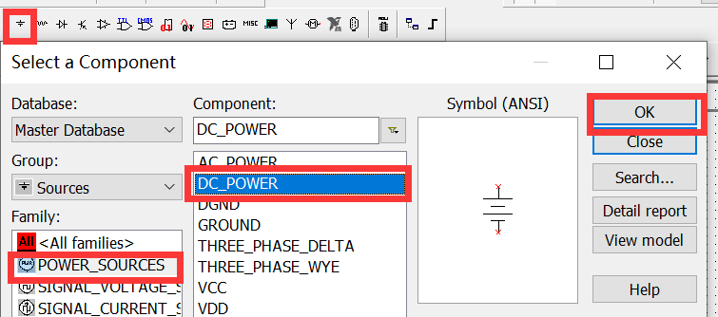
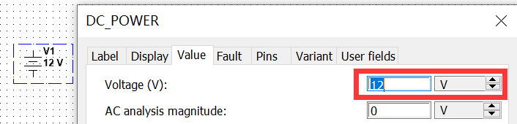
部件：直流电压源(DC_POWER)
电压值
双击重设
电压值
返回部件索引页

Slide 18
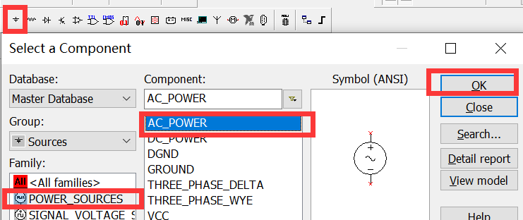
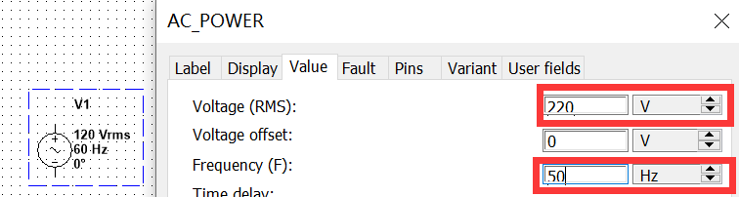
部件：交流电源(AC_POWER)
电压有效值
双击重设
电压有效值
频率
频率
返回部件索引页

Slide 19
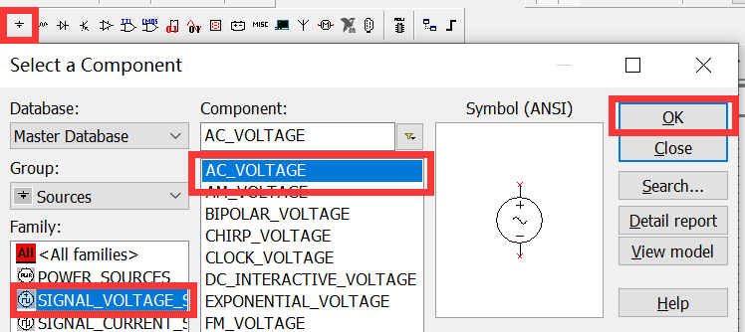
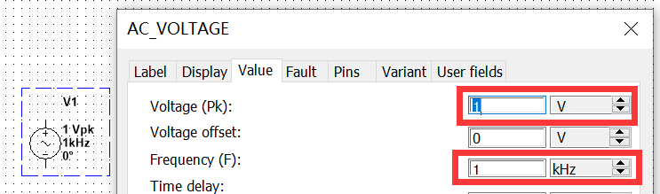
部件：交流电压源(AC_VOLTAGE)
电压峰值
双击重设
电压峰值
频率
频率
返回部件索引页

Slide 20
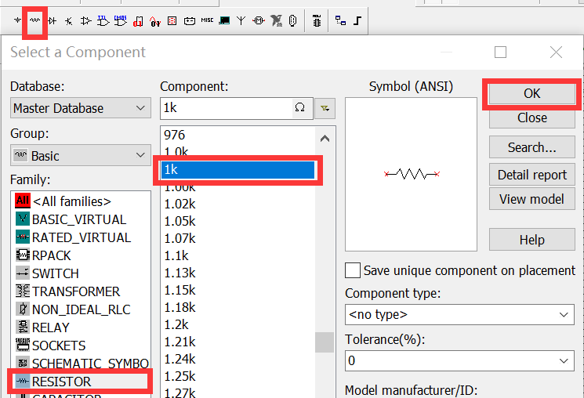
部件：电阻
返回部件索引页

Slide 21
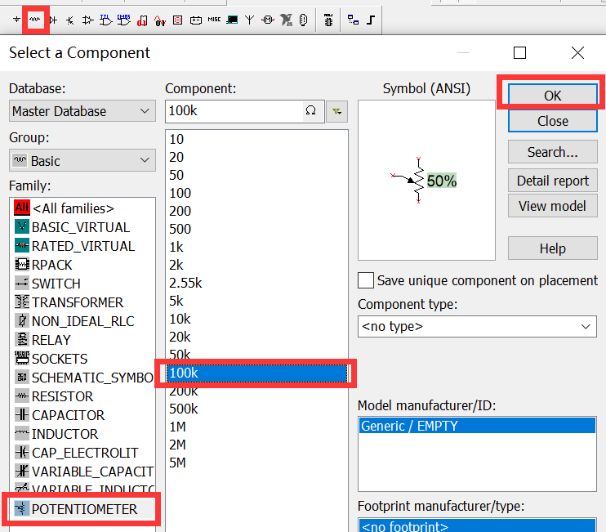
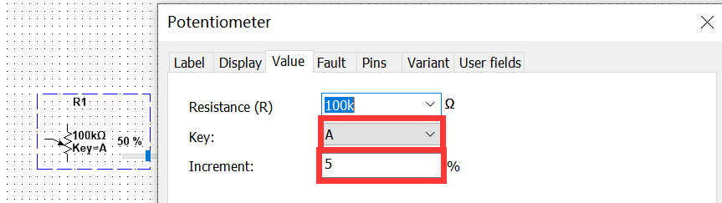
部件：可调电阻
热键
步长
双击设置
热键
步长
举例：设置热键为A，则
按 A 正向调节
按 shift+A 反向调节
返回部件索引页

Slide 22
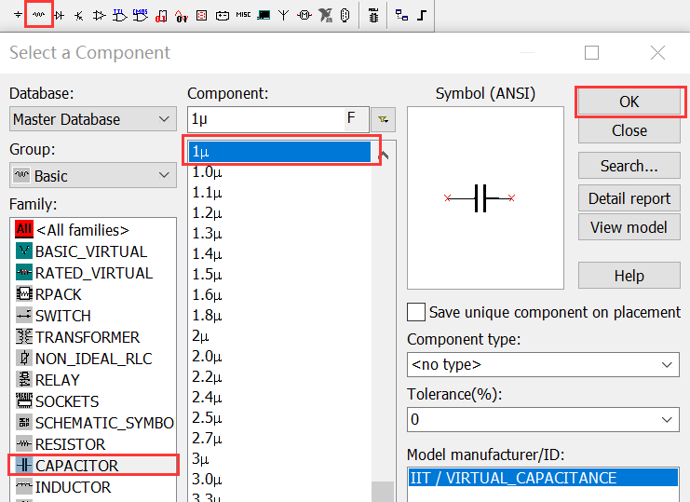
部件：电容
返回部件索引页

Slide 23
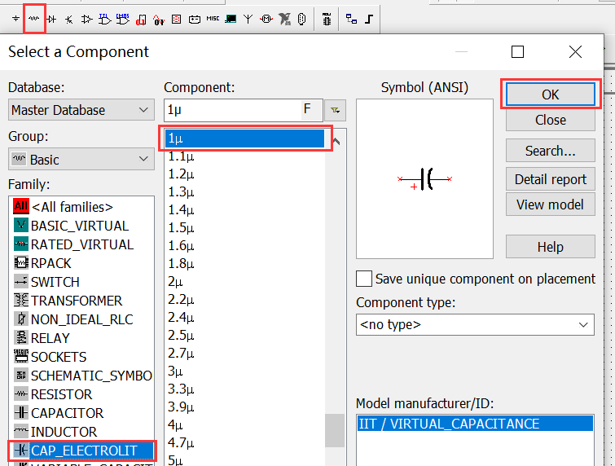
部件：电解电容
返回部件索引页

Slide 24
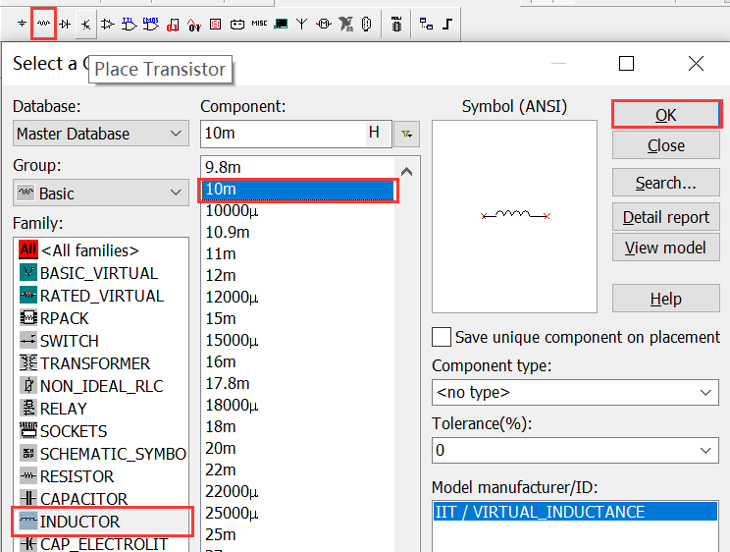
部件：电感
返回部件索引页

Slide 25
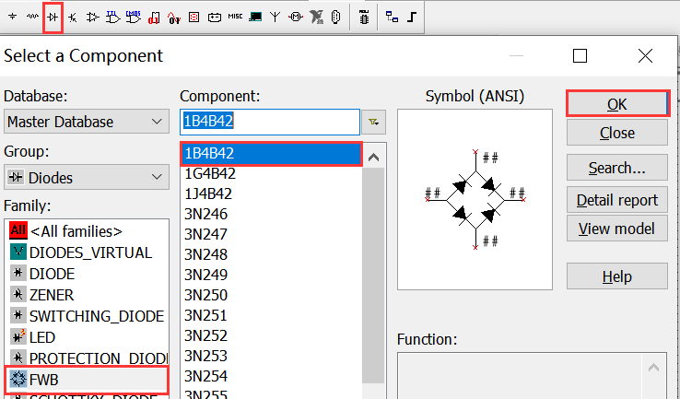
部件：整流桥
返回部件索引页

Slide 26
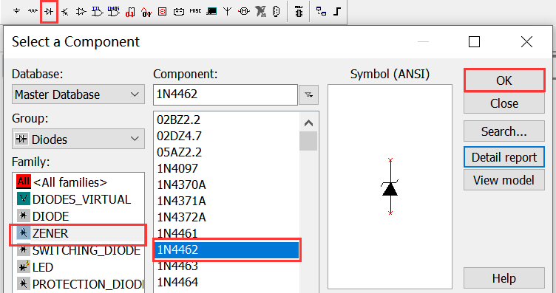
部件：稳压二极管(齐纳二极管)1N4462
返回部件索引页

Slide 27
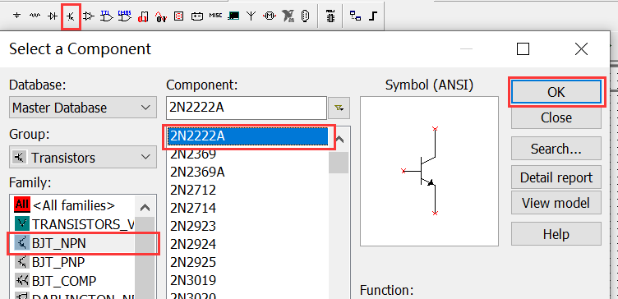
部件：三极管
返回部件索引页

Slide 28
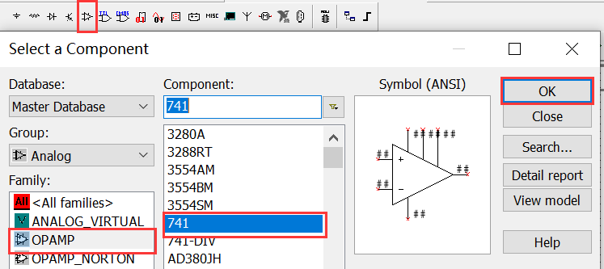
部件：运算放大器741
返回部件索引页

Slide 29
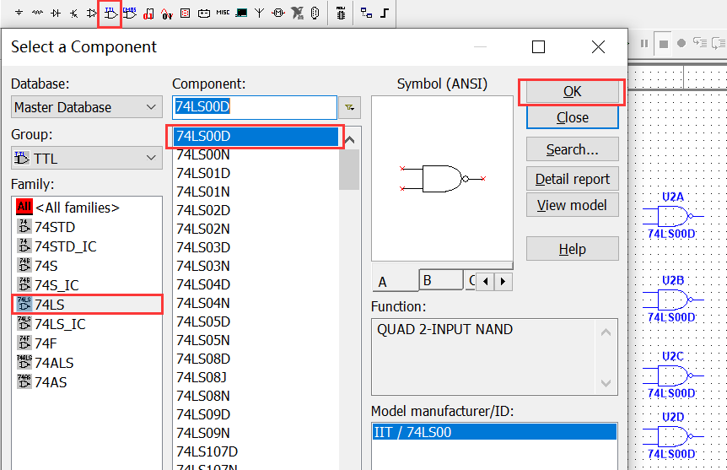
部件：四路两输入与非门74LS00
按需要取几个与非门
最多四个
返回部件索引页

Slide 30
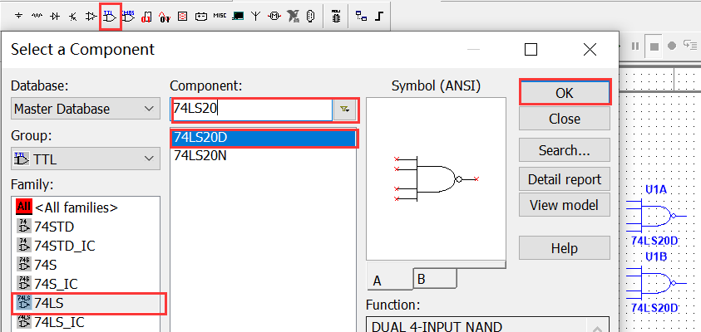
部件：两路四输入与非门74LS20
过滤
返回部件索引页

Slide 31
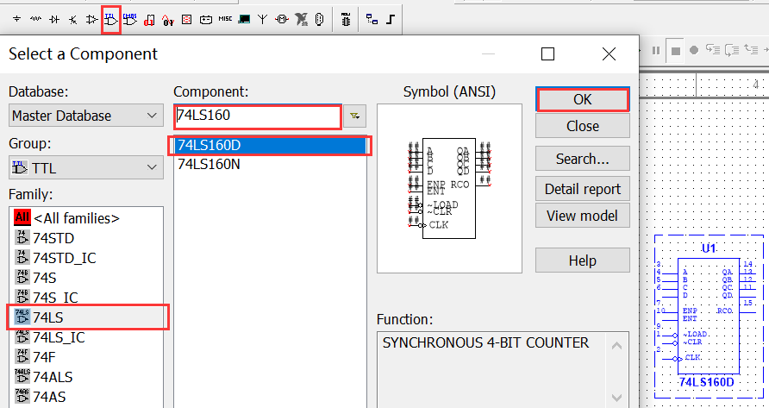
部件：十进制计数器74LS160
返回部件索引页

Slide 32
部件：电压表
选项只是
导线方向
正负极不同
电压表

Slide 33
部件：电压表
电压表有直流(DC)模式
交流(AC)模式
按需要设置
双击鼠标左键
返回部件索引页

Slide 34
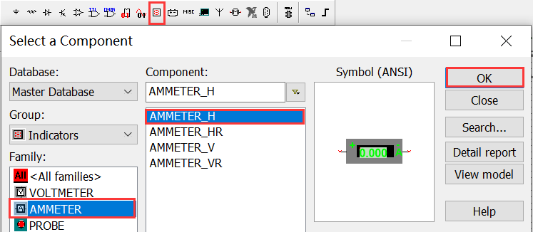
部件：电流表

Slide 35
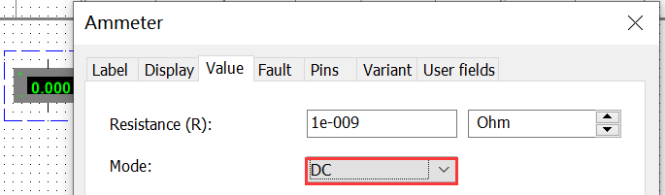
部件：电流表
电流表有直流(DC)模式
交流(AC)模式
按需要设置
双击鼠标左键
返回部件索引页

Slide 36
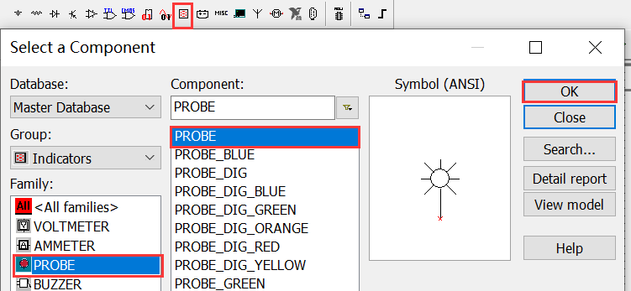
部件：指示灯
返回部件索引页

Slide 37
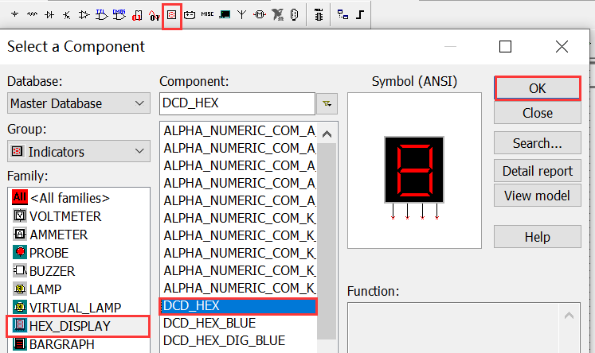
部件：数码管
返回部件索引页

Slide 38
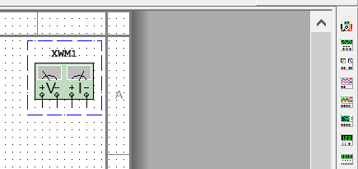
仪器：瓦特表(功率表)
仪器工具条
返回部件索引页

Slide 39
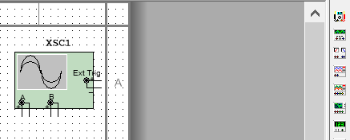
仪器：两路示波器
仪器工具条
双击鼠标左键
查看波形

Slide 40
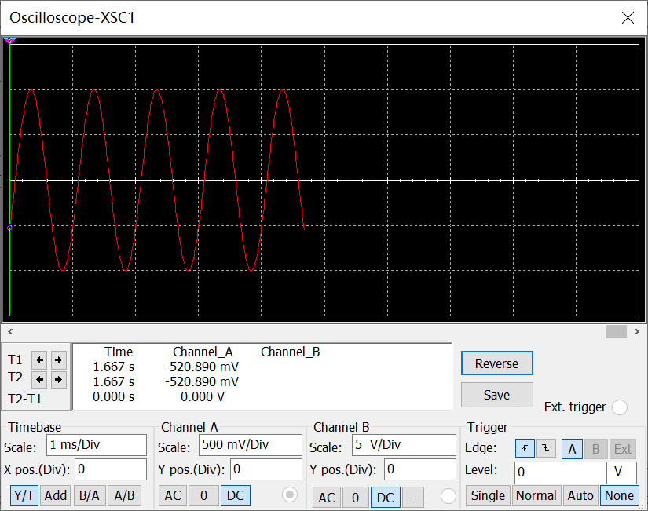
仪器：两路示波器
水平灵敏度
垂直灵敏度
背景黑白切换
显示方式
直流耦合

Slide 41
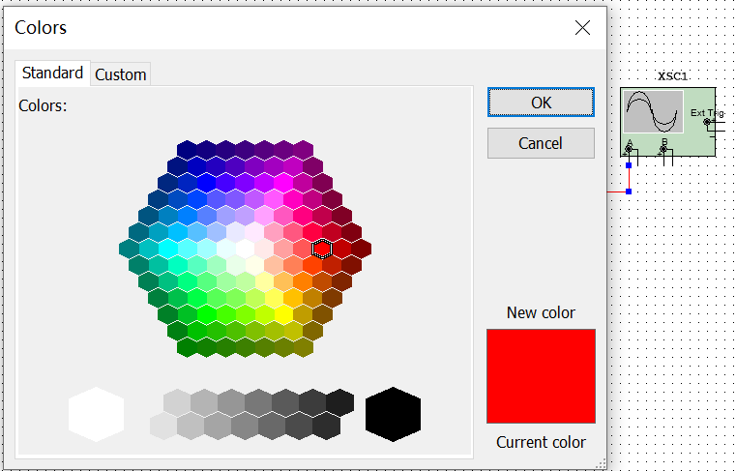
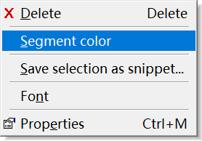
仪器：两路示波器
点选导线
点鼠标右键
设置导线颜色
区分信号
返回部件索引页

Slide 42
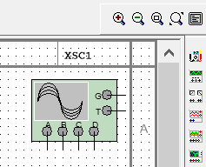
仪器：四路示波器
仪器工具条
双击鼠标左键
查看波形

Slide 43
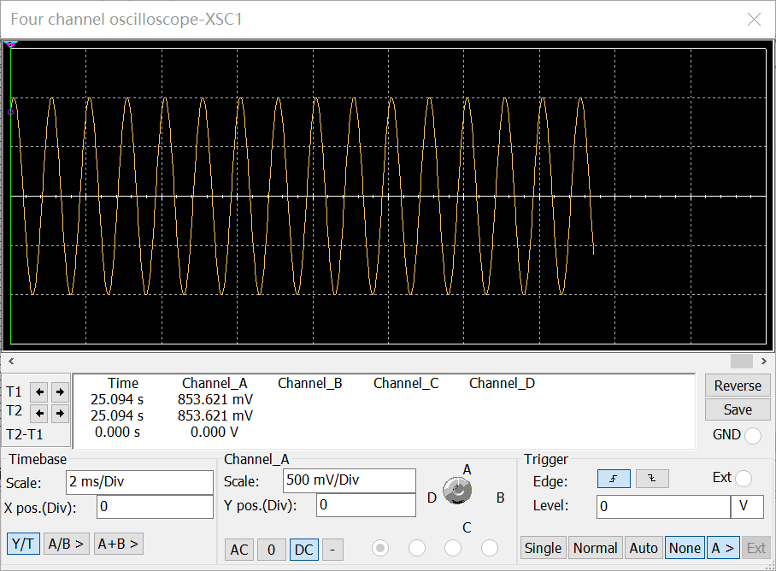
仪器：四路示波器
水平灵敏度
垂直灵敏度
背景黑白切换
显示方式
直流耦合
通道切换

Slide 44
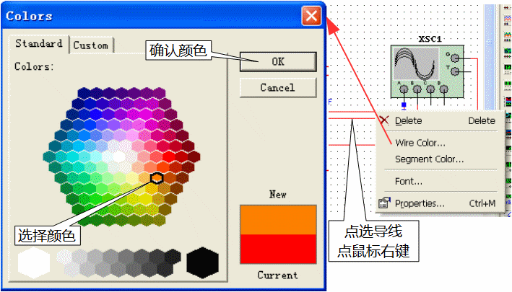
仪器：四路示波器
为了区分信号
要设置信号颜色
返回部件索引页

Slide 45
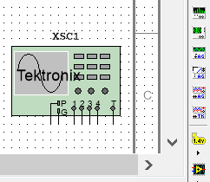
仪器：Tektronix示波器
双击鼠标左键
查看波形

Slide 46
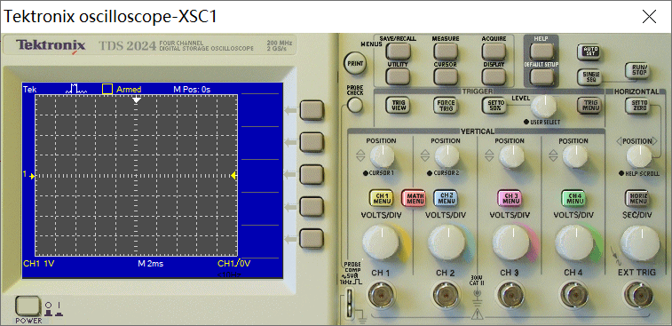
仪器：Tektronix示波器
显示方式
开关
通道1垂直灵敏度
水平灵敏度
返回部件索引页

Slide 47
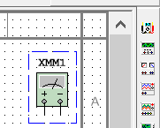
仪器：万用表
双击鼠标左键
查看

Slide 48
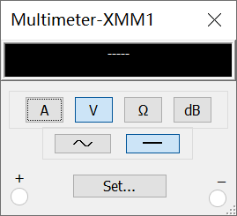
仪器：万用表
如果测量的是电压或电流
建议用显示元件库中的仪表
因为占用显示面积小
显示器件
电压表
电流表
返回部件索引页
返回菜单

